Slide 1
МОУ «СОШ №4 г.Ершова Саратовской области
им. Героя Советского Союза Спирина В.Р.»
Апрель 2023
ШКОЛЬНЫЙ
ВЕСТНИК
Учитель с большой буквы
Двойной юбилей!
Советник по воспитанию
Голосование по выбору объектов для благоустройства
Главная победа детской организации!

Slide 2
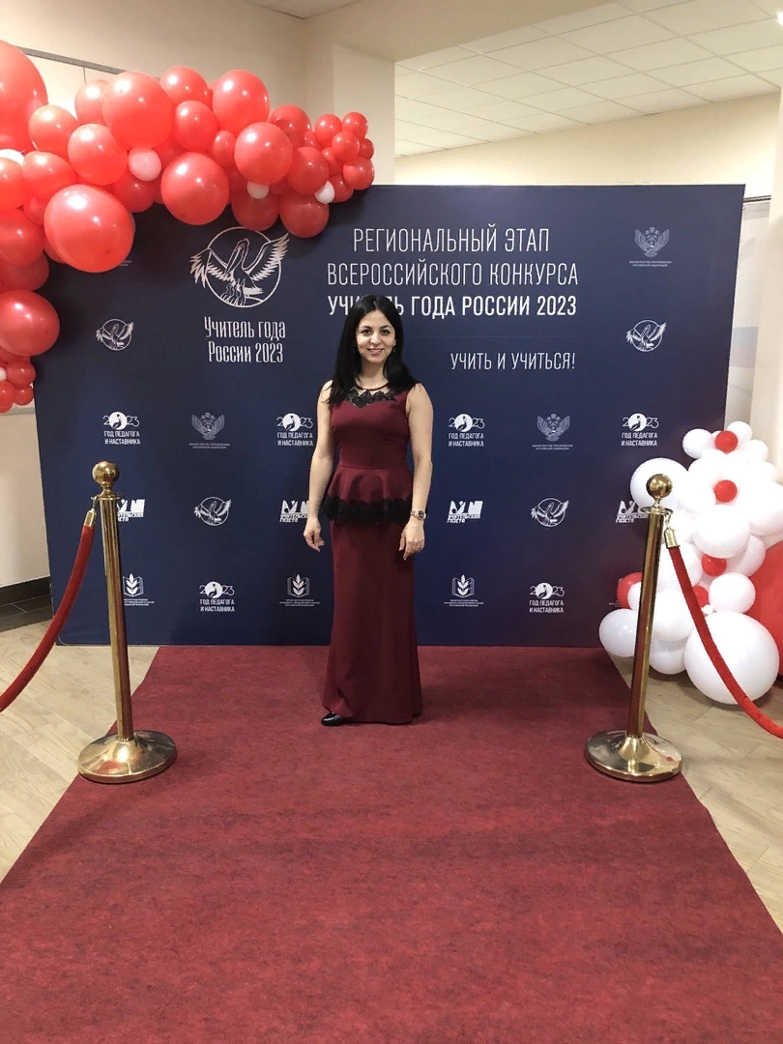
Учитель с большой буквы
Учитель английского языка МОУ СОШ 4 г. Ершова Саратовской области Бабаян Ани Арамовна вошла в 6ку супер финала регионального этапа Всероссийского конкурса «Учитель года – 2023».
Ани Арамовна достойно представила свой район и школу и с лёгкостью и профессионализмом прошла все испытания.
Ани Арамовна, мы от души поздравляем Вас и желаем дальнейших успехов и профессионального роста,личного счастья, здоровья Вам и Вашим близким. Школа гордится Вами!

Slide 3
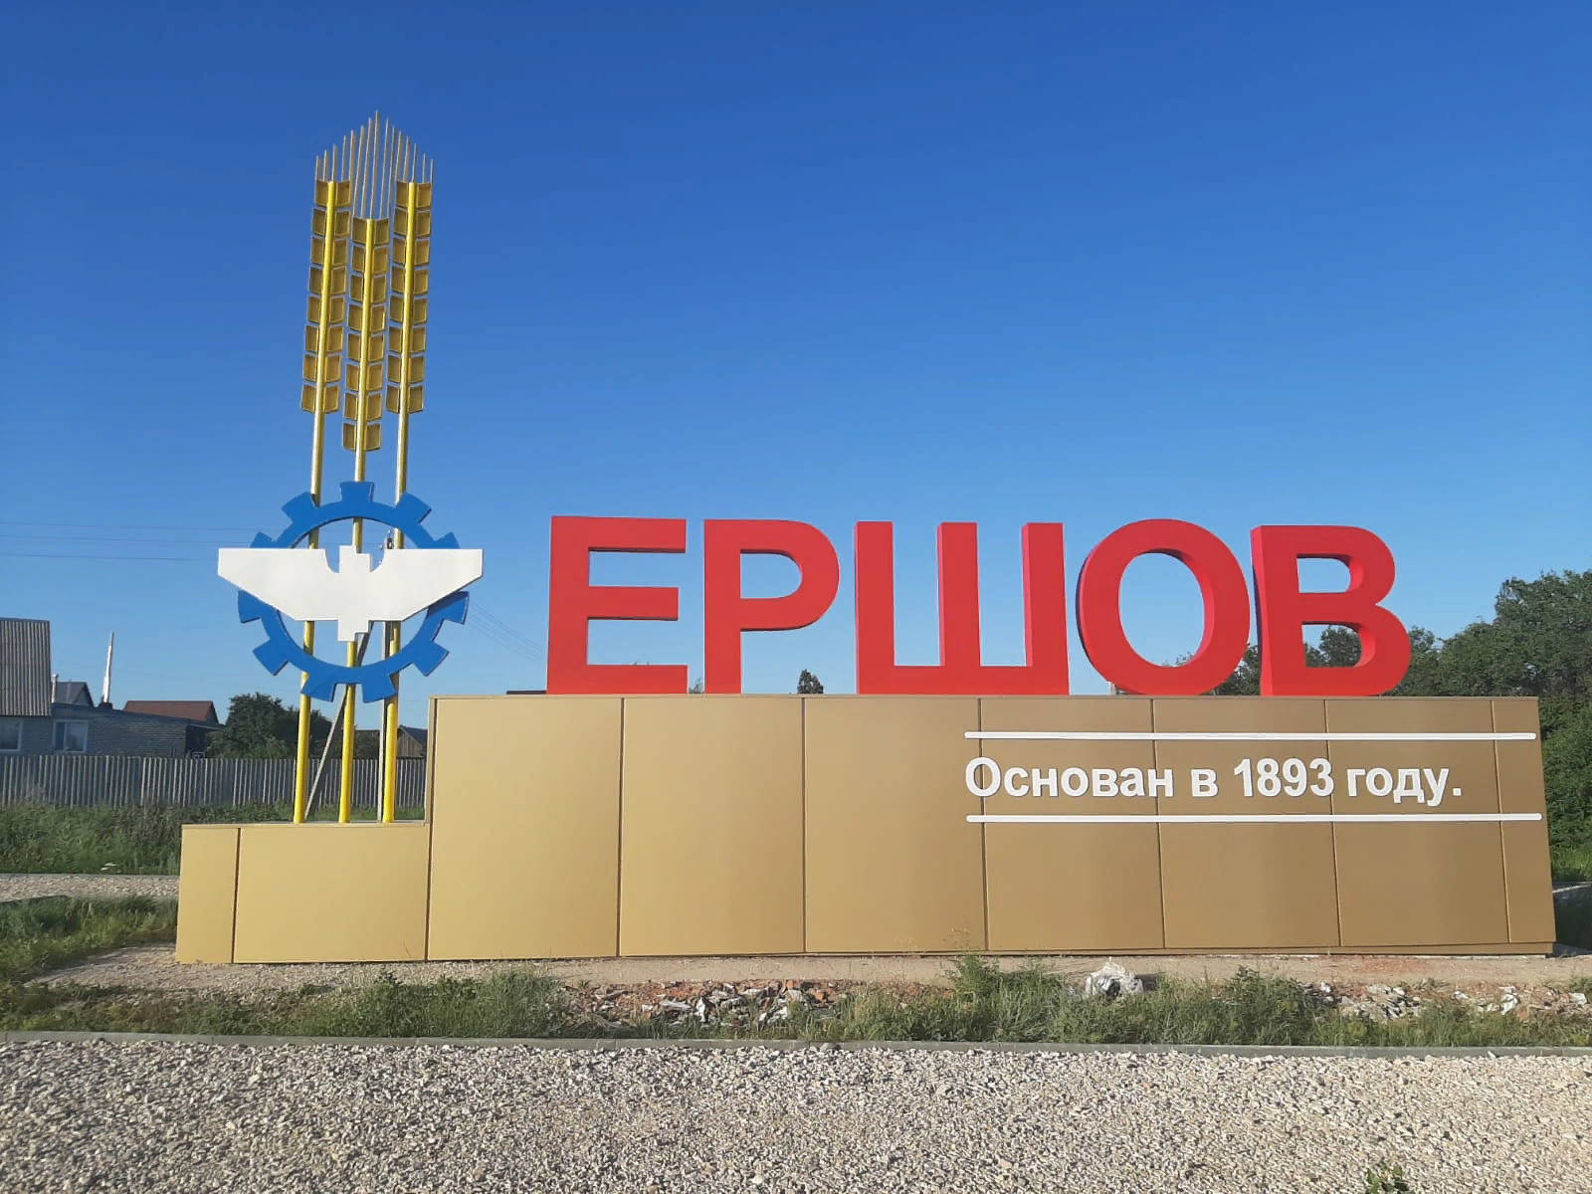
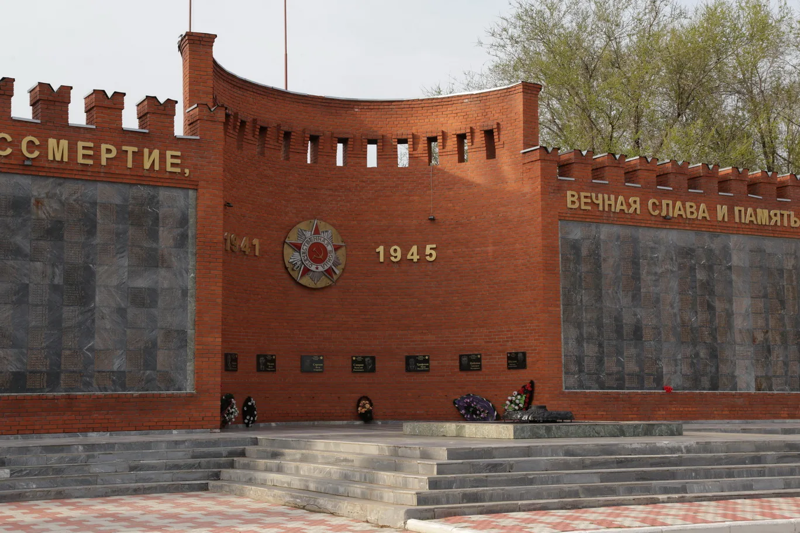
Двойной юбилей!
В этом году городу Ершову исполняется 130 лет, а Ершовскому району - 95 лет.
Ершов основан в 1893 году в связи со строительством Рязано-Уральской железной дороги как посёлок при станции Ершов . 25 октября 1894 года был открыт участок Покровск—Уральск. 28 августа 1895 года вступила в строй ветка Ершов—Николаевск.
В 1897 году Ершов впервые упомянут в отчёте Земской управы Новоузенского уезда как населённый пункт. До октября 1917 года Ершов входил в состав Новоузенского уезда Самарской губернии.
В 1898 году в Ершове началось строительство Локомотивного депо. Одновременно строились мастерские по мелкому ремонту узкоколейных паровозов.
В 1867 году в 30 км от Ершова на левом берегу реки Большой Кушум в селе Столыпино было основано заведение Столыпинских минеральных вод. Для сообщения со станцией использовались лошади и автомобиль. Потом бальнеологический курорт, ныне — санаторий им. Чапаева.
В 1900 году в Ершове открываются частные предприятия: нумера купца Власова, мясная лавка Чакаев, братья Беккер — бывший фирменный магазин горпищекомбината. Братьям Решетниковым принадлежала пекарня. В 1904 году в Ершове открылась первая церковно-приходская школа.
К концу 1914 года население Ершова перевалило за 1000 человек. Накануне февральской революции проживало 1200 жителей. Это были в основном железнодорожники, рабочие, грузчики и крестьяне.

Slide 4
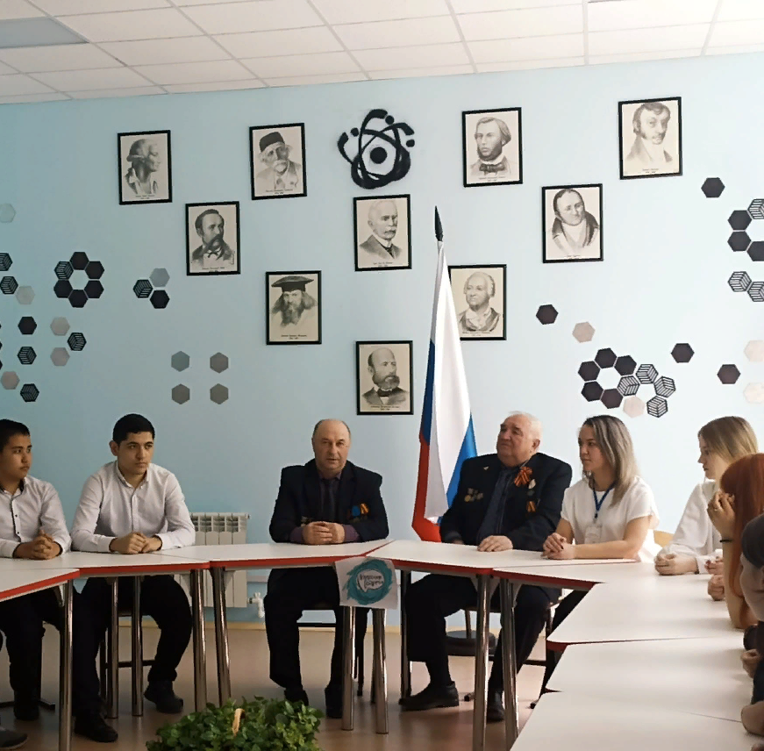
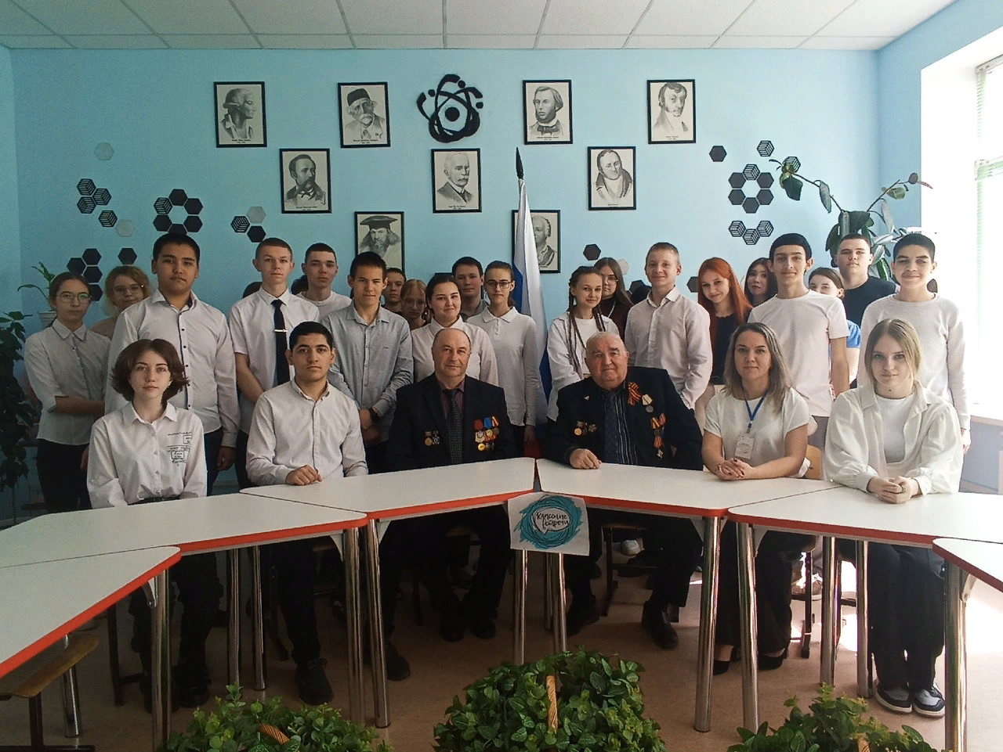
Советник по воспитанию
26 апреля отмечается Международный день памяти жертв радиационных аварий и катастроф.
В предверии дня памяти прошла встреча с членами общественной организации Ершовского отделения "Чернобыль", ликвидаторами аварии на Чернобыльской атомной электростанции Анатолием Владимировичем Посадским и Сергеем Анатольевичем Елизаровым.
В ходе встречи непосредственные участники поделились своими воспоминаниями и переживаниями с ребятами. Те, в свою очередь с трепетом и вниманием слушали гостей. Встреча дала ответы на многие вопросы обучающихся.

Slide 5
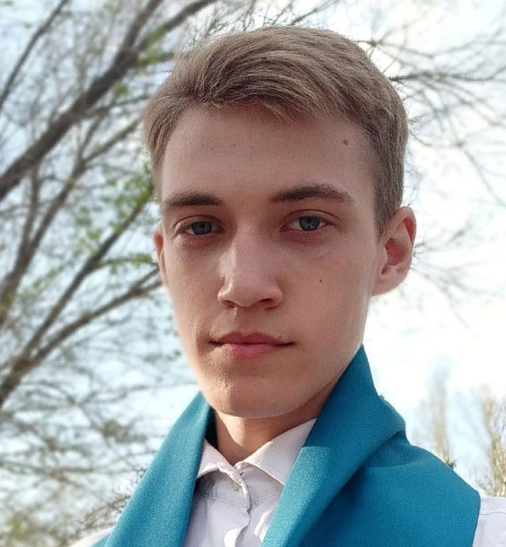
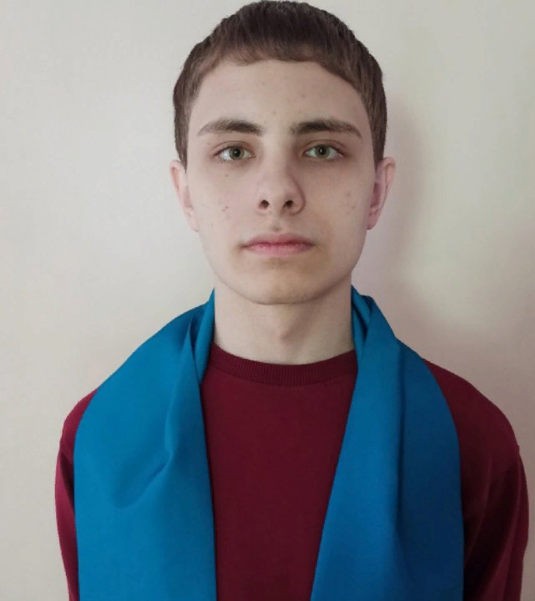
Голосование по выбору объектов для благоустройства
Волонтëры МОУ «СОШ №4 г. Ершова» приглашают граждан принять участие в Всероссийском голосовании формирования комфортной городской среды.
Уже третий год я принимаю активное участие в голосовании по выбору объектов для благоустройства. Стать волонтером проекта ФКГС меня побудило желание изменить в лучшую сторону свой родной уголок. Мне важно принимать непосредственное участие в этом процессе, ведь я чувствую свою ответственность за изменения, происходящие в Ершове. Принимая участие в проекте, я выражаю любовь к своей малой Родине.
Жителям нашего города важно голосовать за благоустройство Ершова. Ведь в первую очередь именно от нас, жителей этого города, зависит дальнейшая его судьба. Каждый человек, принимая участие в голосовании, может таким образом выразить любовь к своей малой Родине и помочь ей стать комфортнее для нас.
-Президент детской организации «Союз беспокойных сердец», Гаврилов Виктор.
Впервые я познакомился с волонтёрской деятельностью, в том числе и с голосованием по благоустройстве города, в 8 классе. В это время я начал активно участвовать в различных мероприятиях и акциях, что впоследствии повлияло на моё желание стать волонтёром. Помимо желания быть активистом, на решение влиться в круги волонтёров так же повлияло чувство удовлетворения при оказании помощи родному городу, будь то субботники или упомянутое выше голосование по благоустройству городской среды, в котором я участвую ежегодно, на протяжении трёх лет. Опыт, полученный при проведении опроса граждан, позволил мне вести себя менее замкнуто при знакомстве с людьми, а так-же с интересом потратить довольно много времени, а главное, на благо Ершова.
-Волонтëр ФКГС, Елисеев Дмитрий.

Slide 6
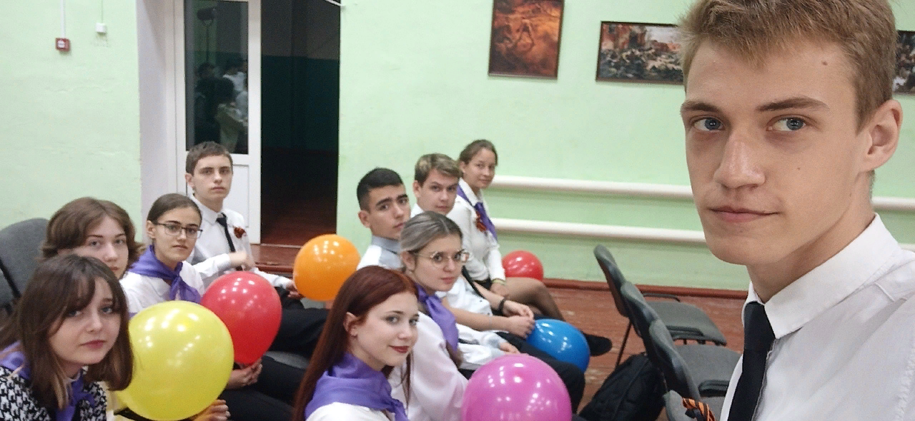
Главная победа детской организации!
Подведены итоги муниципального конкурса «Лидеры Заволжья».
Детская организация «Союз беспокойных сердец» стала призëром, заняв 3 место. А еë президент, Гаврилов Виктор занял 2 место.
Наша старшая вожатая, Эльвира Тулегеновна получила благодарность за высокий профессионализм, ответственное отношение к работе, преданность вожатской процессии
Поздравляем! Желаем успехов и дальнейших побед!
Хочется отметить, что ребята подготовили видео-отчëт о проделанной работе за 2022-2023 учебный год, его вы можете увидеть в официальной группе в социальной сети Вконтакте ДО «СБС»

